Slide 1
Analýza dat v kvalitativním výzkumu
Mgr. Jana Obrovská, 16.10. 2015

Slide 2
Kritici namítají, že kvalitativní výzkum je příliš intuitivní (intuitive), spoléhající na vhled výzkumníka (insight) a podléhající jeho dojmům (impression).
„V čem je kvalitativní analýza něčím víc než jen pozorným čtením textu, které kořeníme šťastnými nápady a postřehy? Je kvalitativní výzkumník ještě někým jiným než prostě chytrým a pečlivým čtenářem? Neschopnost uspokojivě odpovídat na takové otázky se pak někdy obléká do prohlášení o tom, že kvalitativní výzkum je vlastně umění, a jako takové těžko přenositelné (Denzin, 1994: 512 a další).“ (podle Konopásek 2005)
Abychom těmto výtkám mohli čelit, musíme analýzu dat v kvalitativním výzkumu dobře systematizovat a učinit ji co nejvíce transparentní.

Slide 3
Co kvalitativní analýza dat NENÍ
- není numerická
- nestojí na kvantifikacích, tj. cílem není spočíst, kolik informátorů prohlásilo určité tvrzení
- nepleťme si kvalitativní analýzu dat s obsahovou analýzou, tj. cílem není identifikovat témata a určit, kolikrát se ve výpovědích aktérů objevila

Slide 4
Realistický versus narativní přístup v KV
Jednotlivé designy v KV se liší mírou důrazu na konstruující povahu sociální reality – realita není stabilní a daná, ale neustále vytvářená, vyjednávaná a redefinovaná
Výzkumník proto věnuje pozornost nejen tomu, co se říká či děje, ale taky tomu, jak se to říká či děje; např. jak informant definuje sám sebe, jakými způsoby vypráví o svých zkušenostech
Z toho vyplývá, že tvrzení informanta není možné nekriticky přejímat jakožto výpověď o pravdivé realitě. Čtenář výzkumné studie musí vždy umět rozlišit mezi tím, co informant tvrdí a co je tvrzení či interpratce výzkumníka.

Slide 5
Princip „dvojitého trychtýře“v kvalitativní analýze dat
Cílem analytického postupu je předložit několik málo klíčových úryvků (citací), které ilustrují nejvýznamnější témata našich dat – rozsáhlé datové korpusy tak redukujeme na krátké a výstiýné datové segmenty.
O co méně původních dat bude naše výsledná studie obsahovat, o to více našeho vlastního textu (interpretací) bude zahrnovat.
KAD má podobu dvojitého trychtýře - neustále se nám zužuje množství dat, s kterými pracujeme, přičemž ta jsou čím dál tím smysluplnější, tj. týkají se čím dál víc našeho výzkumného problému a jsou čím dál hustěji prokládána naším textem.

Slide 6
Kdy začít s kvalitativní analýzou dat?
preempirická fáze:
oblast výzkumu+literatura+kontext → téma → výzkumné otázky → jaká data potřebujeme k zodpovězení
empirická fáze:
design→ sběr dat → analýza dat → odpověď na otázky
podle Punch, K. 2008. Úspěšný návrh výzkumu. Praha: Portál.

Slide 7
Kdy a jak začít s analýzou
Kvalitativní výzkum má cirkulární povahu
S analýzou dat není radno otálet – začněme ve chvíli, kdy máme první přepis rozhovoru či první terénní poznámky
Analýza dat by měla následovat postupy příslušející jednotlivým designům v KV, přesto existují obecné principy, uplatnitelné napříč všemi designy –otevřené kódování

Slide 8
Než začneme s otevřeným kódováním
Tvorba úryvků napříč našimi daty – data pozorně procházíme, čteme je bez ohledu na předpoklady, které jsme získali studiem literatury či bez ohledu na předem připravené kategorie (teoretické kódy), s co možná nejvíce otevřenou hlavou
Tvorba komentovaných úryvků – k úryvkům, které jsou důležité/zajímavé/významné si píšeme komentáře. S psaním komentářů neotálíme. Komentáře se vztahují přímo k úryvku – nesmí jej ale jen převyprávět jinými slovy, to by byla ztráta času. Musí mít interpretační potenciál.
Z komentovaných úryvků generujeme první kódy

Slide 9
Několik doporučení a při kvalitativní analýze dat
Směřujeme k tomu, abychom s daty nemanipulovali, abychom teoretická východiska a předpoklady „nešroubovali“ na data. Proto data čteme opakovaně a první čtení by mělo být co možná nejvíce induktivní.
Obzvláště v prvních fázích tvorby úryvků a komentářů si dejme pozor, abychom do komentářů neprojektovali své vlastní předpoklady. Zkusme se držet toho, co nám úryvek říká. Držme se co nejvíce dat, vycházejme z úryvků, komentářů a jejich vzájemných propojení.
Analýza dat je časově velmi náročná, data musíme číst opakovaně!

Slide 10
Co je to kód?
V kvalitativní analýze je kód nejčastěji slovo nebo krátká fráze, které vyjadřují nejvýznamější nebo shrnující znak určité skupiny textových nebo vizuálních dat
významová kategorie, klíčové slovo, heslo……………..

Slide 11
K čemu kódy slouží?
Kódy nám dovolují uspořádat velké množství úryvků. Umožňují nám porovnávat úryvky ve zvladatelné „hromádce“. Pod jedním kódem budu mít vedle sebe úryvky, které spolu tematicky souvisí.

Slide 12
Otevřené kódování
Text je „rozbit“ na jednotky (úryvky), těmto jednotkám jsou přidělena jména a s takto pojmenovanými jednotkami výzkumník dále pracuje
Jednotkou je významový celek – např. sousloví, věta, odstavec – členíme tak, aby měl sám o sobě smysl. Jaká úskalí skrývají příliš krátké nebo naopak příliš dlouhé jednotky (úryvky)? Úryvky musí mít rozumnou fyzickou velikost.
Kód reprezentuje téma dané významové jednotky

Slide 13
Typy kódů
In vivo kódy (výstižný a neotřelý výraz použitý naším informantem - např. bonbonek, když se vyučující vyjadřuje o atraktivní formě použití ICT bez explicitního didaktického cíle) versus odborné kódy (např. mediátor – odvozeno z teorií zabývajících se používáním ICT ve výuce)
Zakotvené kódy (strach z kolegů) versus teoretické nebo taky předem vytvořené kódy (mediátor)
Organizační kódy (např. typy respondentů – učitelé, žáci, rodiče apod.) versus kódy významové (profesní slepota, autoritativnost apod.)

Slide 14
Zásady správného kódování
S tvorbou kódů se neunáhlujme, ačkoliv nás to láká s kódováním co nejrychleji začít.
Pracujeme co nejvíce s kódy zakotvenými, které vzešly z dat, pokud se omezíme na kódy teoretické, hrozí, že je v datech nenajdeme.
Kódujeme systematicky, tj. kódováním musíme pokrýt všechna data.
Není možné pracovat s kódy, které mají nedostatečné výskyty.
Na několika dokumentech si můžete pilotovat kódovací schéma, kterým budeme později kódovat všech např. 50 přepisů rozhovorů, které chceme analyzovat.
Dobře okódovaná data jsou ta, kde se kódy seskupují a potkávají. Pokud se kódy kříží, ukazuje to potenciální souvislosti.

Slide 15
Čeho se při otevřeném kódování vyvarovat?
- příliš mnoho kódů versus příliš málo kódů (mysleme na princip redukce!)
- příliš obecné versus příliš konkrétní kódy (např. komunikace; cuknutí koutkem jako typ invazivního komunikačního gesta)
- triviální kódy, z nichž nic zajímavého nekouká (např zajímavost studia, zkoumáme-li motivaci studentů při výběru oboru studia na VŠ)
- kódy komplikovaně pojmenované (např. ústřední diskurz facilitačních technik – proč ústřední? jakých technik? budeme s odstupem času vědět, co jsme tím mysleli?)
- kódy mnohovýznamové – tj. kombinující více významů či vlastností, sledující více dimenzí daného jevu (např. individuální vzdělávací plán z pohledu rodiče a žáka)

Slide 16
Typy a triky při kódování
Můžeme diferencovat sílu spojení mezi kódem a datovým segmentem tím, že si vytvoříme více kódů reprezentujících daný jev – např. adaptace +, adaptace ++, adaptace +++
Je rozumné si napsat definici kódu, tj. co s ním přesně spojujeme (viz následující slide)

Slide 17
Kód „pocity týkající se pečovatelek“ zahrnuje všechny typy emocí nebo hodnocení, které informantky používají ve vztahu k těm, kdo pečují o dítě. To znamená hodnocení, že chůva je „milá“ nebo že ji informantka „má ráda“ atd. Týká se to také pocitů ohledně pečovatele/ky jako osoby. Nezahrnuje to pocity, které informantka má ohledně umístění svého dítěte do instituce nebo pocitů kolem odvádění a vyzvedávání dítěte.
Kód „odvádění a vyzvedávání“ zahrnují cokoli, co informantky říkají ohledně každodenního dávání dítěte do zařízení a vyzvedávání jej. Například: „Vyzvedávání jsem ráda nechala na partnerovi“ nebo „Ráda chodím trochu dřív, abych se mohla podívat, jak si dcera hraje s ostatními“.
podle Esterberg, K. G. Qualitative methods in social research. Boston: McGraw-Hill, 2002.

Slide 18
Co si dále počít s otevřenými kódy?
Po fázi otevřeného kódování následuje fáze kategorizování
Je potřeba vytvořit seznam kódů a jejich výskytů a významově příbuzné kódy shlukovat do kategorií (nebo naopak kódy obecnější povahy rozštěpit na dílčí sub-kódy)
V další fázi analytické práce hledáme vztahy mezi identifikovanými kategoriemi, ty pak tvoří kostru analytického „příběhu“ či hlavní argumentační linie výsledné studie
Vztahy mezi kategoriemi je vhodné nějak graficky znázornit (schéma, diagram, model apod.)
Analytický příběh – formulace tvrzení, jež jsou soustředěny kolem jevu, který byl zkoumán; musí obsahovat všechny „proměnné“
Příběh je vždy strukturován výzkumným problémem a výzkumnými otázkami

Slide 19
Typy kódů podle zakotvené teorie
Otevřené kódování – hledání významových kategorií, které zastupují nejvýznamnější témata v datech
Axiální kódování – vede k tvorbě paradigmatického modelu (coding paradigm), protože v jeho průběhu vytváříme vztahy mezi kódy vytvořenými v předchozí fázi
Selektivní kódování - určení centrální kategorie a sledování dalších souvislostí, které ji vysvětlují – podmínek, intervenujících faktorů apod. Návrat k původním datům , které je třeba znovu kódovat prizmatem centrální kategorie a jejích sub-kategorií. Proces generování teorie.

Slide 20
Axiální kódování
Cílem je vytvoření spojení mezi kategoriemi a subkategoriemi
Hledáme příčinné podmínky určitého jevu, kontextuální faktory a intervenující proměnné
tzv. paradigmatický model
V rámci modelu příčina --- jev –-- intervence –-- strategie jednání --- následek dále specifikujeme subkategorie podmínek, typů zkoumaného jevu, intervenujících faktorů, strategií jednání, možných důsledků apod.

Slide 21
Selektivní kódování
Zahrnuje výběr jedné klíčové/centrální kategorie, která reprezentuje jev v paradigmatickém modelu

Slide 22
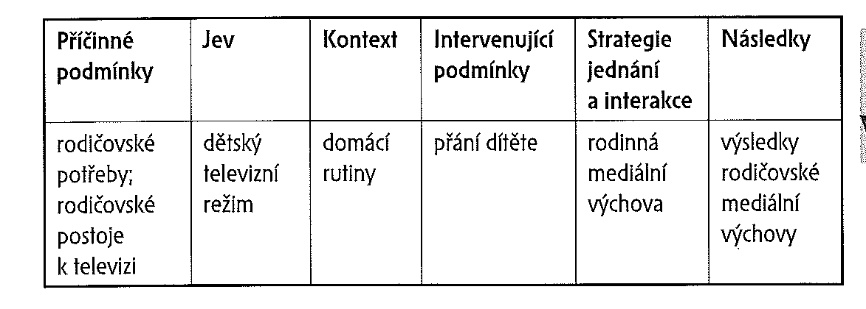
Příklad paradigmatického modelu – výzkum dětského diváctví
(Šeďová 2006)

Slide 23
Kódování – metoda „tužka papír“ versus specializovaný software
Software má řadu výhod oproti metodě „tužka papír“ – efektivně propojujeme různé texty a typy promluv získané na různých místech v různých časech
- mezi místy, časy, typy textů a formátů (obrázky, excelovské tabulky, mapy, přepisy rozhovorů, audionahrávky) rychle přeskakujeme a elegantně je propojujeme
- na rozdíl od informantů samotných jejich bezprostřední zkušenost konfrontujeme s teorií
- vyvarujeme se nežádoucího neprolnutí teorie a empirie!!!

Slide 24
Kódování – metoda „tužka papír“ versus specializovaný software
Když různé kousky dat vytrhneme z původních souvislostí a „vnutíme“ jim všem nové, tematicky podložené souvislosti, promlouvají náhle trochu jinak. Vidíme je „novýma očima.“ Tvoříme nový text!
Důležitost kódu v programu Atlas.ti rozeznáme velmi rychle – skrze hustotu spojení s dalšími objekty v programu (úryvky, memopoznámky, další kódy atd.), tj. skrze pozici v analytické síti

Slide 25
Co Atlas.ti narozdíl od metody„tužka a papír“ umí –malá ochutnávka
Třídění dokumentů do tzv. primárních rodin (např. učitelé, učitelé-muži, učitelky-ženy, rodiče apod.) umožňuje optimalizovat počet dokumentů, s nímž pracujeme; v důsledku je naše analýza zaměřenější
Informace o míře zakotvenosti kódů jedním kliknutím myši
Zobrazení úryvků kódovaných určitým kódem v tzv. síťových náhledech, které umožňují vizualizaci dat
Tvorba vztahů mezi kódy a jejich zobrazení v síťových náhledech
Vytváření vztahů mezi úryvky (tzv. hyperlinky)
Synchronizace přepisu rozhovoru s audionahrávkou
Analytické nástroje – např. vyhledávání úryvků náležejících pod definovanou kombinaci kódů
Automatické kódování

Slide 26
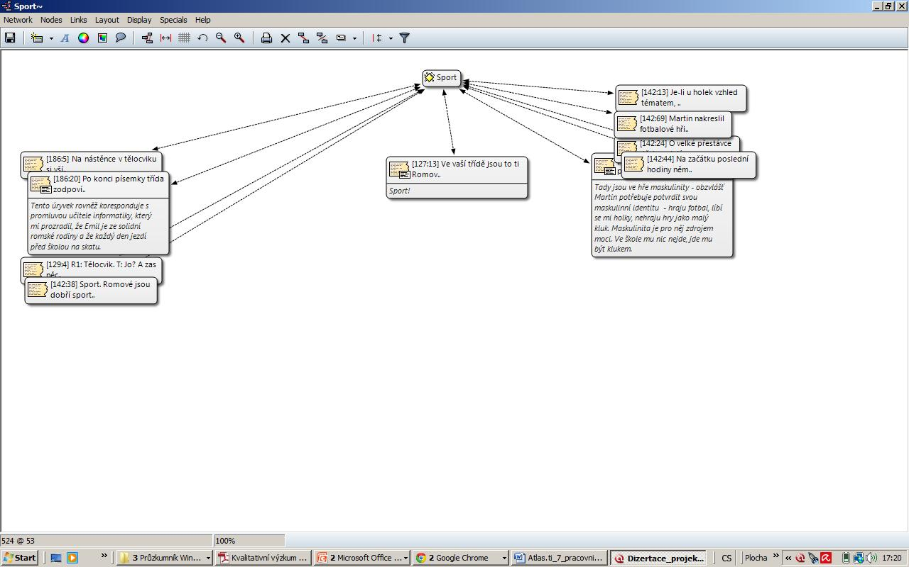

Slide 27
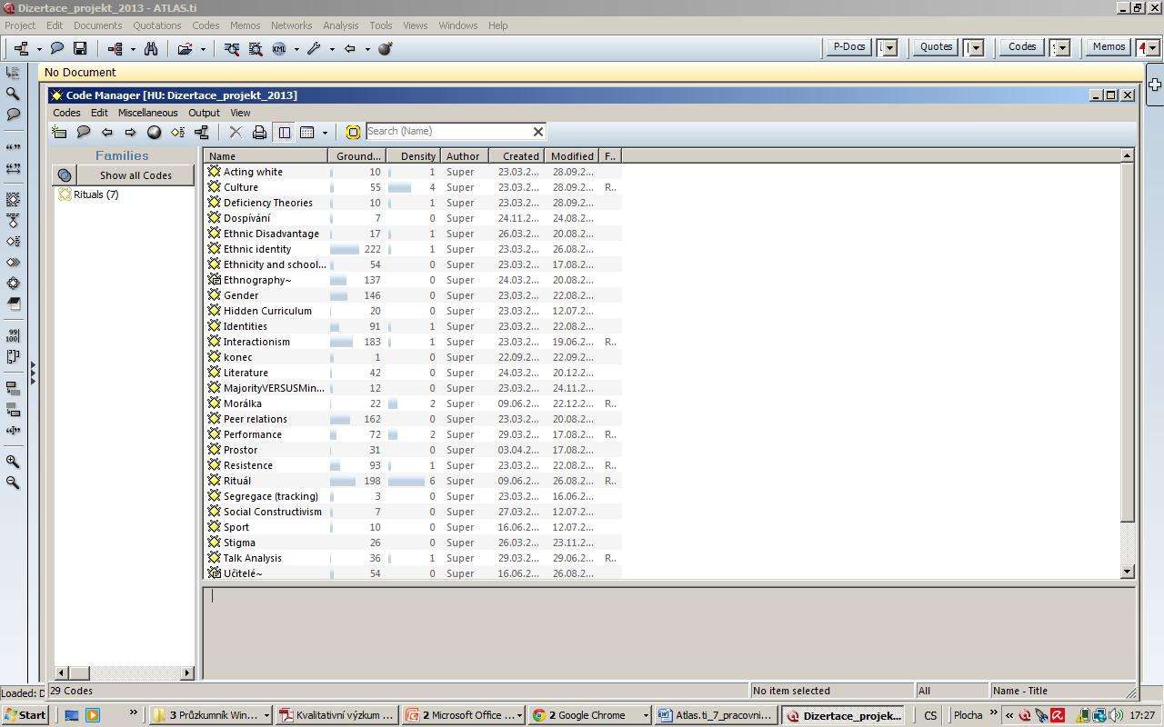

Slide 28
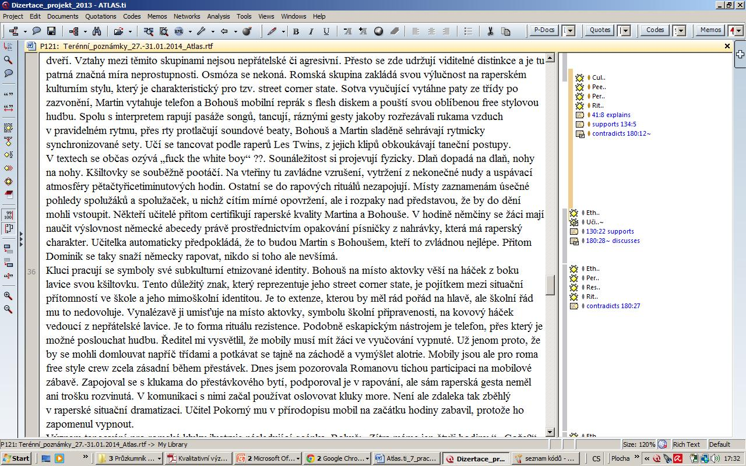

Slide 29
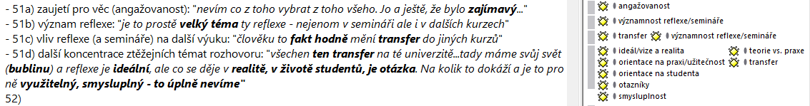

Slide 30
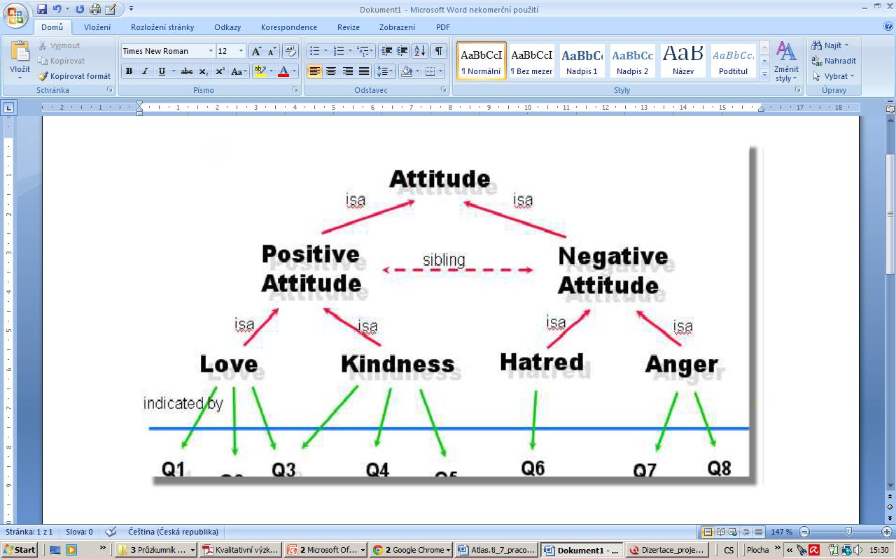

Slide 31
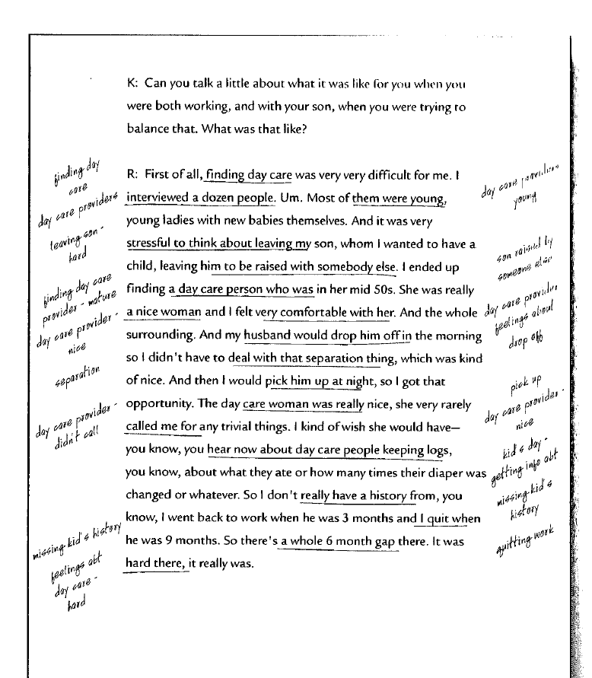
ESTERBERG, Kristin G. Qualitative methods in social research. Boston: McGraw-Hill, 2002.

Slide 32
Memopoznámky
Memopoznámka je druhem komentáře, který si můžeme napsat k více objektům naráz. Typicky souvisí s několika úryvky, kódy, jinými memopoznámkami….
Nachází se v horních patrech tvorby teorie, protože obsahuje analytické postřehy, které se týkají více oblastí dat zároveň. Obsahuje zárodky rodících se argumentů a teze, které se snažíme empiricky potvrdit.
Zatímco komentáře zaměřujeme na detaily dat, memopoznámky navazují na samotné komentáře – tedy na naše interpretace malých pozoruhodností v datech.
Tvoříme je až v pozdějších fázích našeho postupu.

Slide 33
Interpretace
Systematický rozbor toho, co kategorizovaná data znamenají; neexistuje striktní hranice mezi analýzou a interpretací
Při vysvětlování významu našich dat využíváme odbornou teoretickou literaturu, zjištění z jiných výzkumů, vlastní zkušenosti z jiných výzkumů apod.
Je třeba jasně (i graficky) odlišit, kde končí data a kde začíná autorova interpretace

Slide 34
Interpretace, kterou autor obvykle umisťuje bezprostředně za daný datový fragment, je aktem hledání významu daného výroku či akce. Nestačí konstatovat, že to, co říkají naši respondenti, je zajímavé, ani jednoduše vlastními slovy opakovat či variovat datový úryvek. Cílem interpretace je udělat určitý myšlenkový skok. Víme, že se něco děje a je třeba nabídnout vysvětlení, proč se to děje. Ke každému úryvku z dat by měla být připojena rozpracovaná intepretace. Pokud nejsme s to úryvek uspokojivě interpretovat, nemá v našem textu co dělat.
(Švaříček, Šeďová 2013)

Slide 35
Diem se projevuje jako úslužný a snaživý. Pořád se hlásí, rukou doslova mává, aby ho nešlo přehlédnout. Pokud plní úkol v hodině, doptává se učitelky, jak přesně má věc zpracovat, aby neudělal chybu, a když má zadanou práci hotovou, aktivně si říká o další. I nás se při vyplňování různých úloh, které jsme pro děti připravily, opakovaně ptal, kolik toho má napsat, jestli perem, či tužkou, zda se podepsat jen jménem, nebo i příjmením. Nikdo další tolik instrukcí a ubezpečení nepotřebuje. Diemova snaživost se projevuje především směrem k osobám s autoritou.
Do hodiny češtiny přichází učitelka s malým zpožděním. „Omlouvám se za krátké zpožděníčko,“ říká. Diem na to: „Neomlouvejte se, přišla jste včas.“ (terénní poznámky)
(Jarkovská, Lišková, Obrovská, Souralová 2015)

Slide 36
Ve výchově k občanství je romská dívka Klára během hodiny několikrát napomenuta, že se otáčí za Tomášem, který sedí v lavici za ní. Učitel se ptá Filipa: „Nevíš, jestli má Klára kluka?“ „Nevím, jak to mám vědět?“ odpoví Filip. „Možná chodí s Tomášem, když se za ním tak otáčí,“ konstatuje učitel. Klára i Tomáš klopí zrak směrem k zemi. [terénní poznámky, 30. 1. 2014]
V této situaci učitel očekává, že Klára s někým chodí nebo by s někým chodit mohla, přičemž podobnou predikci k ostatním dívkám ve třídě nikdy nevznáší, a to i přes to, že u propadlých a starších dívek Zuzky a Nikoly by z hlediska vývojové logiky, kterou jsou učitelé zvyklí uplatňovat, působila adekvátněji. Zasazení této promluvy do žánru humoru nevyvazuje Kláru z důsledků, které pro ni tato očekávání mají. I když se snaží od představy chození s někým distancovat například tím, že ostentativně setřesává ruky Filipa, Marka a Petra, které se jí občas o přestávkách snaží dotýkat, nebo ukrýváním se na záchod (viz níže), svou vytrvalou péčí o vzhled ne/vyřčená podezření spíše potvrzuje. Klára totiž patří k nejvíce upraveným a nejhezčím dívkám ve třídě. (…) Její práce na vzhledu může být strategií zvyšování statusu v kolektivu, protože dívky z etnických menšin bývají v kontextu desegregované třídy daleko méně sebevědomé a častěji se přizpůsobují požadavkům školy než jejich chlapečtí vrstevníci, jak si všímá i Youdell [2003].
(Obrovská, nepublikováno)

Slide 37
Další analytické strategie
Analytická indukce – opakované případy ospravedlňují přijetí obecnějšího pravidla, určitou tezi
Analýza deviantních případů (tj. negativních příkladů či protipříkladů) – nalezený vzorec konfrontujeme s případy, které mu odporují, a dále jej redefinujeme
Konstantní srovnávání – hledání podobností a rozdílů napříč daty; může vést k tvorbě typologií případů či specifikování podmínek výskytu určitých typů případů
Analytické závorkování – přeskakování mezi čtením dat „realistickým způsobem“ (otázka Co?) a „narativním“ způsobem (otázka Jak?; jakými způsoby informant vytváří sám sebe a jak svou sebedefinici prosazuje)
Analytické kontrastování – z případů vybereme dva, které jsou nejodlišnější, zbylé případy můžeme umístit na jimi vymezenou škálu

Slide 38
Další analytické strategie (zejm. pro kritickou analýzu)
Hledání (nevyřčených) dichotomií a distinkcí (privátní/veřejný, přírodní/kulturní)
Co zůstává nevyřčeno? Kdo je vyloučen z kategorie MY? Jak je v promluvách nakládáno s tímto zájmenem?
Zaměření na kontradikce a narušení plynulého toku textu, na místa, která se zdají nedávat smysl
Interpretace metafor jakožto bohatého zdroje různorodých významů

Slide 39
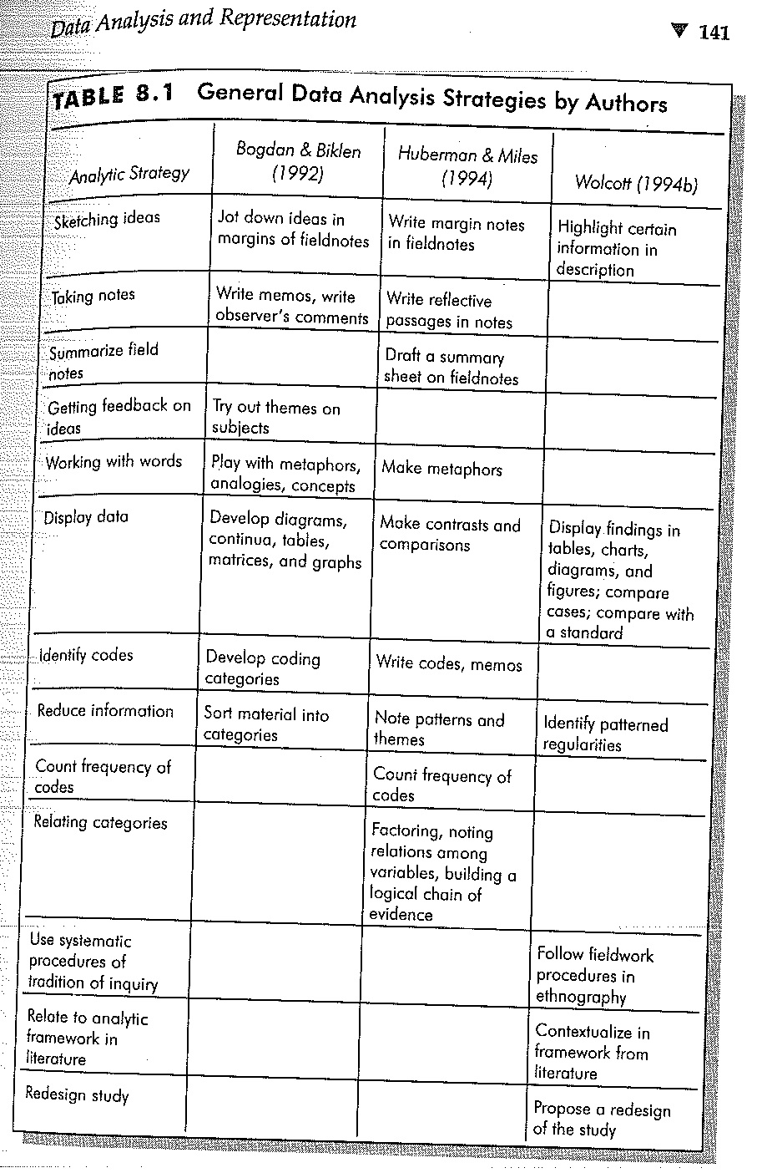

Slide 40
Co je výsledkem kvalitativní analýzy?
Seznam a podrobný popis klíčových témat
Teorie, hypotézy k dalšímu ověřování
Chronologie, sekvence
Schéma, model
Typologie, kategorizace

Slide 41
Příklad sekvence
Biograf. výzkum zaměřený na vývoj profesní identity ředitelů českých základních škol
Předehra – aneb Jak se člověk stane ředitelem školy?
Fáze první – vstup do ředitelny
Fáze druhá – čas osobních zkoušek
Fáze profesní jistoty
Druhé přechodové období – čas zesílené reflexe chodu školy?
Fáze nových výzev – zkušený ředitel
(Pol et. al. 2009, 2010)

Slide 42
Postup kvalitativní analýzy dat
Management dat (tvorba souborů, organizace)
Čtení dat, poznámkování (psaní reflektivních poznámek, otázek)
Klasifikace a interpretace dat (tvorba kategorií, srovnávání)
Reprezentace a vizualizace dat (hierachie, schémata, stromové struktury apod.)
(Cresswell 2007)

Slide 43
Postup kvalitativní analýzy
(1) třídění dat, jejich kódování a kategorizace
(2) formulace základních (jádrových) tvrzení
(3) interpretace
(4) komparace (typologizace)
(5) teoretická generalizace
(Švaříček, Šedová 2013)

Slide 44
Postup kvalitativní analýzy
Na začátku všeho je text nebo jiný dokument (co všechno je předmětem analýzy?)
Shromáždění a uspořádání dat
„Ponoření se“ do dat
Organizace dat, kódování s cílem vybrat to nejdůležitější, rozčlenit text na kousky. Postupujeme od otevřeného kódování (co se v datech děje?) po zaměřené kódování
Revize a přepracovávání kódů
Od kódů k tématům, kategoriím a vztahům mezi nimi. Kusy textu označené jaké významné se propojují
Během celého procesu výzkumník píše poznámky a postupně tak kategorie rozpracovává a vytváří teorii, kterou ověřuje a rozpracovává dalším sběrem dat a analýzou
Analýza jako vytváření nového textu na podkladě posbíraných dat – redukce dat, expanze textu výzkumníka
Pozor, analýza je vedena zájmem o významy spíše než o fakta!
(Lenka Slepičková)

Slide 45
Flexibilní povaha analytických postupů
Neexistuje univerzální recept na postup při kvalitativní analýze dat
Někteří autoři považují kód a kategorii za synonyma, jiní mezi nimi rozlišují
Někteří výzkumníci generují desítky kódů, které následně shlukují do kategorií, jiní preferují tvorbu menšího počtu obecnějších kódů, které následně rozdělí na subkódy

Slide 46
Etika v kvalitativním výzkumu
Etická doporučení/etické kódy v rámci výzkumných asociací (české i zahraniční) – etika jako splnění principů formulovaných v dané profesní skupině
Etické komise
Etika procedurální versus etika v praxi (mikroetika)
Etický rámec výzkumu (MŠMT)
http://www.msmt.cz/vyzkum/eticky-ramec-vyzkumu-1?lang=1
Ethical Guidelines for Educational Research (British Educational Research Association –BERA)
https://www.bera.ac.uk/wp-content/uploads/2014/02/BERA-Ethical-Guidelines-2011.pdf?noredirect=1
The European School Psychologists Association, American Psychological Association (APA), American Sociological Association (ASA) atd.

Slide 47
Důvěrnost
Nebudou publikována žádná data, jež by mohla čtenáři umožnit identifikaci účastníků výzkumu
Výzkumník musí účastníky výzkumu informovat o principu důvěrnosti a o způsobech anonymizace dat (pseudonymizace jmen účastníků výzkumu, míst a institucí - např. změna názvu města a školy, v nichž výzkum probíhal, jmen vyučujících, žáků a dalších aktérů)
Cílem anonymizace je, aby výzkum nezpůsobil nikomu z účastníků výzkumu žádnou újmu – psychickou, profesní atd.
Výzkumník zajistí diskrétní přístup k datům

Slide 48
Informovaný souhlas
Poučený souhlas s dobrovolnou účastí daného jedince ve výzkumu – prostřednictvím vyplněného formuláře nebo nahráním souhlasu na diktafon
V praxi se řada výzkumníků spokojuje s generálním informovaným souhlasem –tj. vedení školy posvětí vstup výzkumníka do zkoumané tříd/y
Je třeba žádat informovaný souhlas od zákonných zástupců nezletilých participantů výzkumu
Jakým způsobem žádat informovaný souhlas od dětí?

Slide 49
Informované souhlasy, na nichž jsem si jako výzkumnice zvykla trvat, se ve škole staly dvousečnou zbraní. Na místo ujištění, že žákům nevadí má přítomnost v jejich třídě a že rozumí tomu, že se nemusí na některých aktivitách podílet, se několik pozdě dodaných informovaných souhlasů od rodičů tří romských žáků staly předmětem jejich zvýšené disciplinace. Ředitel školy si kluky na chodbě odchytl, aby jim důrazně vysvětlil, že podepsané lístečky musí co nejdříve dodat. Do celé akce byla zapojena romská asistentka, která na žáky rovněž vyvíjela tlak, a jeden z chlapců se mi přišel omluvit, že lístek zapomněl a určitě jej přinese zítra [terénní poznámky, 27. 1. 2014]. Tento incident mi ukázal, jak hluboká může být propast mezi tzv. procedurální etikou a etikou v praxi či mikroetikou, jak je rozlišují Guillemin a Gillam [2004]. Hammersley a Atkinson [2007] připomínají výzkum, v němž badatelka motivovala studenty, kteří donesou zpátky podepsaný souhlas od rodičů s výzkumem, poukázkami k McDonalds. Tato strategie svědčí spíše o úpěnlivé snaze naplnit určitý formální požadavek, než se ujistit o tom, že výzkum nikomu nezpůsobuje újmu nebo ho nestaví do nevyžádaných a nepříjemných situací. O informovaných souhlasech jsem tedy začala daleko intenzivněji přemýšlet jako o kontinuálně vyjednávaném procesu.
(Obrovská, nepublikováno)

Slide 50
Etika ve speciálně pedagogickém výzkumu
Informovaný souhlas jako proces - o dobrovolné účasti jedince na výzkumu se ujišťujeme opakovaně
PANČOCHA, K. Etika výzkumu ve speciální pedagogice. In Etika ve vědách o výchově. 1. vydání. Olomouc : ČPdS, 2010. od s. 342-348, 7 s. ISBN 978-80-244-2654-9.

Slide 51
Kde hledat odborné zdroje v českém jazyce?
http://aleph.nkp.cz/F/

